Slide 1
EVENT SEBURA
“ SEBURA CERIA “
“ PROYEK 2 – KELOMPOK 9 “

Slide 2
OUR TEAM
ALIF RIZKI A.H
DESIH S
LELY MARIA K
2003063
D3.T2C
2003066
D3.T2C
2003075
D3.T2C

Slide 3
DOSEN PENGAMPU
ADI SUHERYADI, S.ST., M.KOM
EKA ISMANTOHADI, S.KOM., M.ENG
MUHAMMAD ANIS AL HILMI, S.SI., M.T

Slide 4
LATAR BELAKANG
Memberikan informasi tentang event UKM SEBURA POLINDRA
Mempermudah MABA untuk mengakses Informasi UKM SEBURA POLINDRA
Mempermudah admin mengontrol data – data yang mendaftar OPREC
Mempermudah pengurus melakukan absensi
Mempermudah admin mengecek data – data absensi pengurus
Mempermudah pengurus pada event yang dibuat UKM SEBURA

Slide 5
01
RUMUSAN MASALAH
Bagaimana cara mendaftar di UKM SEBURA?
Bagaimana cara mendaftar kepanitiaan event pada UKM SEBURA?
Apa tujuan dari pembuatan proyek 2?

Slide 6
TUJUAN
Memberikan gambaran secara detail mengenai rancangan yang terdapat dalam pengembangan aplikasi.
Membuat Informasi Event UKM SEBURA POLINDRA berbasis Web.
Melakukan Open recruitment dan absensi untuk pengurus.
LOGIN
NEW ACCOUNT

Slide 7

PROFILE MITRA
UKM SEBURA merupakan UKM yang ada di Politeknik Negri Indramyu (POLINDRA), suatu wadah yang dapat membantu mengembangkan minat dan bakat Mahasiswa/i di bidang seni dan budaya.
Lt. 2 Gedung Direktorat
Kampus 1 Politeknik Negeri Indramayu

Slide 8
PEMBAGIAN TUGAS

Slide 9

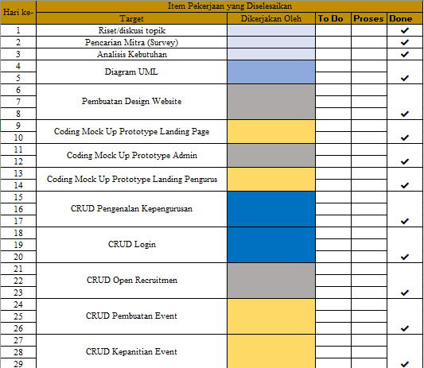

Slide 10
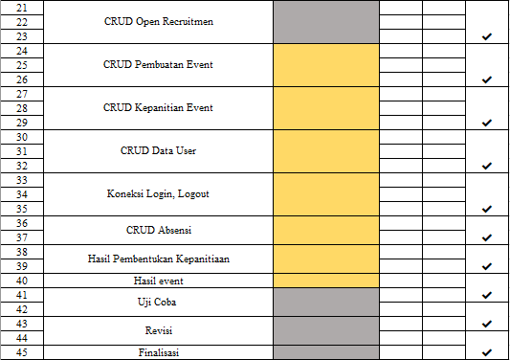

Slide 11
LINK REPOSITORY
DATA PROYEK
WEBSITE
https://github.com/lelymaria/DATA-PROYEK-2
https://github.com/lelymaria/PROYEK-2

Slide 12
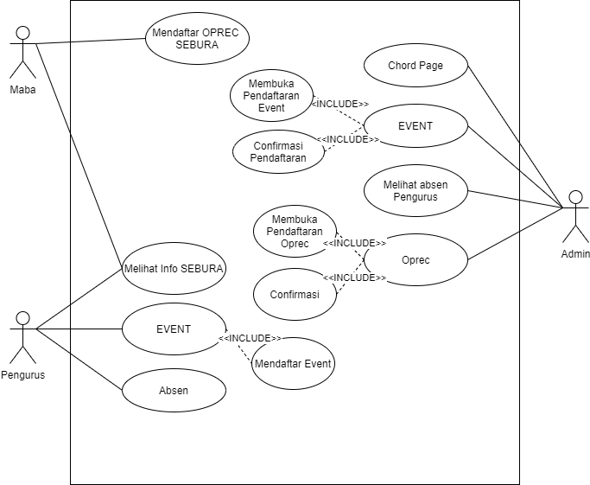
USE CASE

Slide 13
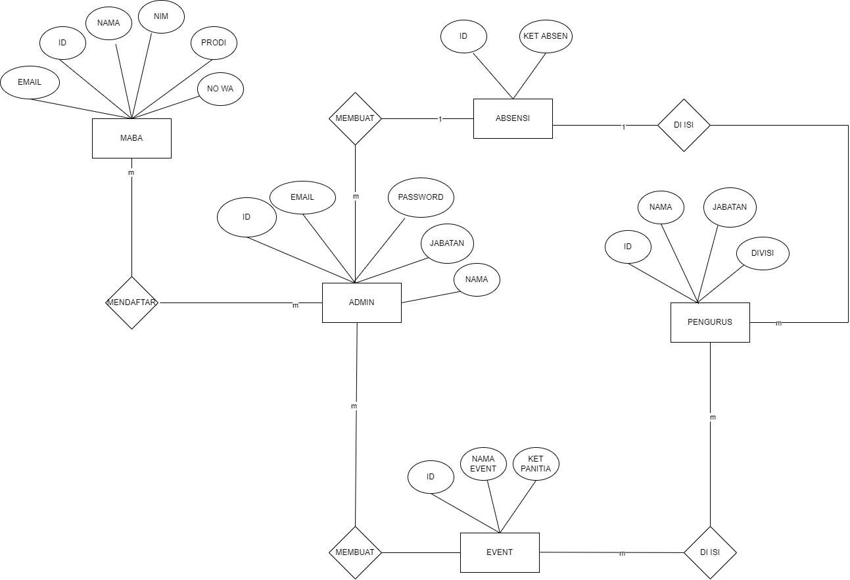
ERD

Slide 14
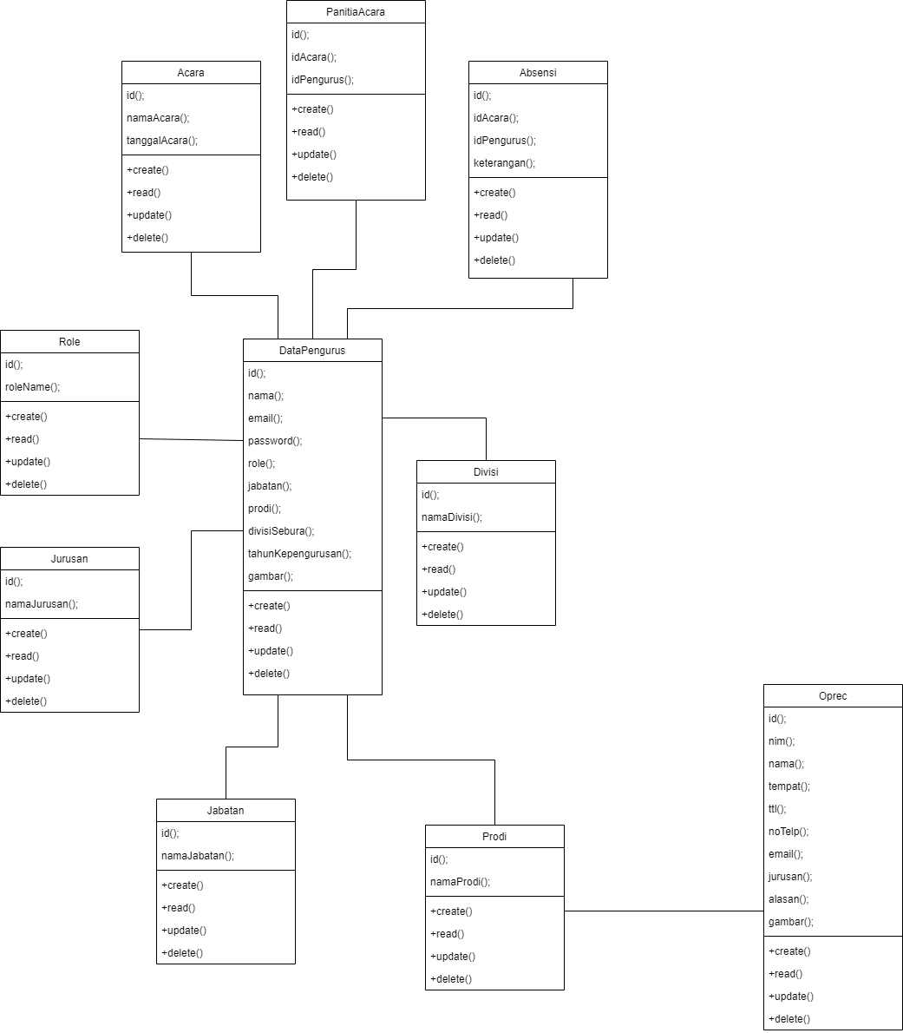
CLASS DIAGRAM

Slide 15
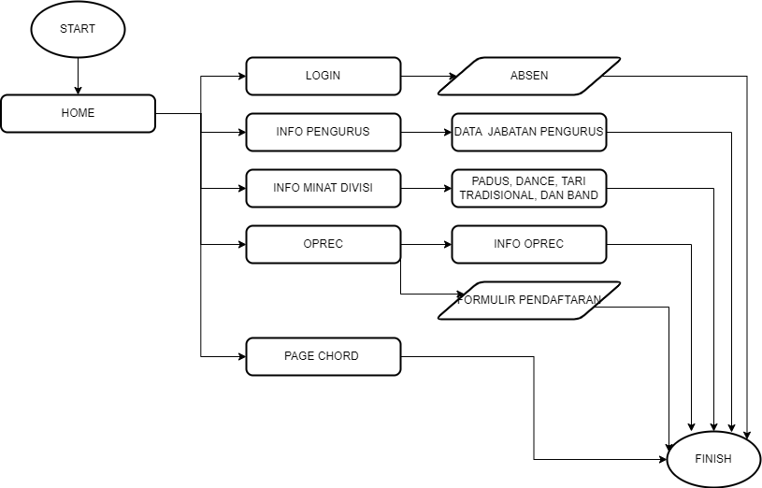
FLOWCHART SISTEM

Slide 16
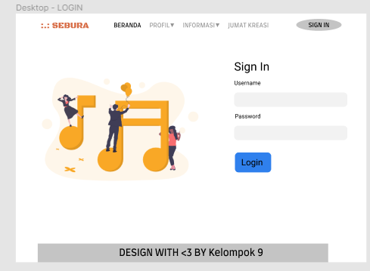
Login
Mockup

Slide 17
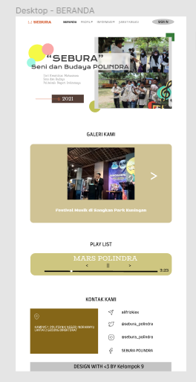
Beranda
Mockup

Slide 18
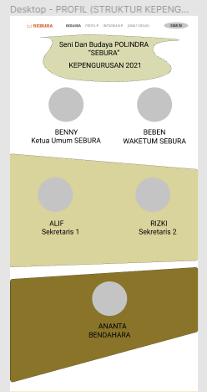
Struktur Kepengurusan
Mockup

Slide 19
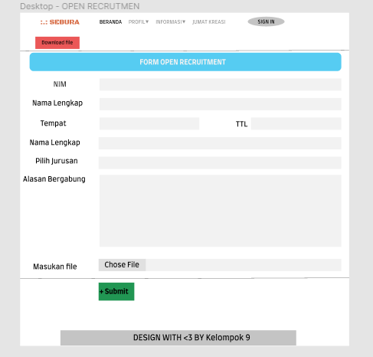
Open Recruitmen
Mockup

Slide 20
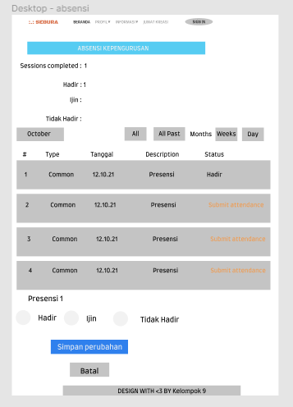
Absensi
Mockup

Slide 21
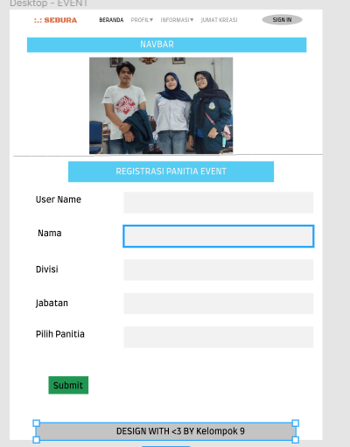
Event
Mockup

Slide 22
THANKS!
Do you have any questions?

